Slide 1

Lessons[4] = ‘Loops’;
Loops in JavaScript

Slide 2
Jasmin - 061/667 - 316
Dejan - 061/739 - 622

Slide 3
Ponavljanje
Questions, questions, questions
Šta su to selekcije i za šta na služe?
Koje selekcije imamo na raspolaganju u Javi?
Koje su razlike među selekcijama?
Šta je to boolean vrijednost?
Šta su to truthy, a šta falsy vrijednosti?
Blok?
Notes:
Pregled obuke:
Nije potrebno prethodno iskustvo, ako imate super
Pocinjemo sa predpostavkom da nemate nikakvog znanja o programiranju
Web development
Ukratko o MERN Stacku, sta je to, zasto to itd.
Iza svega toga stoji JS, na sto cemo se prvo i fokusirati u ovoj obuci

Slide 4
Math, again?
Math
Math.floor(value); | Zokruzuje na nizu cjelobrojnu vrijednost.
Math.ceil(value); | Zokruzuje na visu cjelobrojnu vrijednost.
Math.round(value); | Zokruzuje na blizu cjelobrojnu vrijednost.
Math.random(value); | Generise nasumican broj izmedju 0 i 1.
Math.sqrt(value); | Vraca korijen broja.
Math.pow(value, power); | Stepenuje broj na odredjeni stepen.
… | … mnogo vise
Notes:
https://edu.gcfglobal.org/en/computer-science/sequences-selections-and-loops/1/

Slide 5
Random stuff
Generisati random broj
Generisati nasumican broj izmedju 10 i 20
Generisati nasumican broj izmedju 100 i 250
Generisati nasumican broj izmedju 15 i 47, ukljucujuci oba
Notes:
https://edu.gcfglobal.org/en/computer-science/sequences-selections-and-loops/1/

Slide 6
Intro to loops
Programming constructs
Sequence
Selections
Loops
1
?
2
3
?
4
Notes:
https://edu.gcfglobal.org/en/computer-science/sequences-selections-and-loops/1/

Slide 7
Kiosk experience
Zamislimo da trebamo ispisati poruku “Necu zvaku, hocu kusur” 100 puta.
Kako bi to uradili?
Notes:
https://edu.gcfglobal.org/en/computer-science/sequences-selections-and-loops/1/

Slide 8
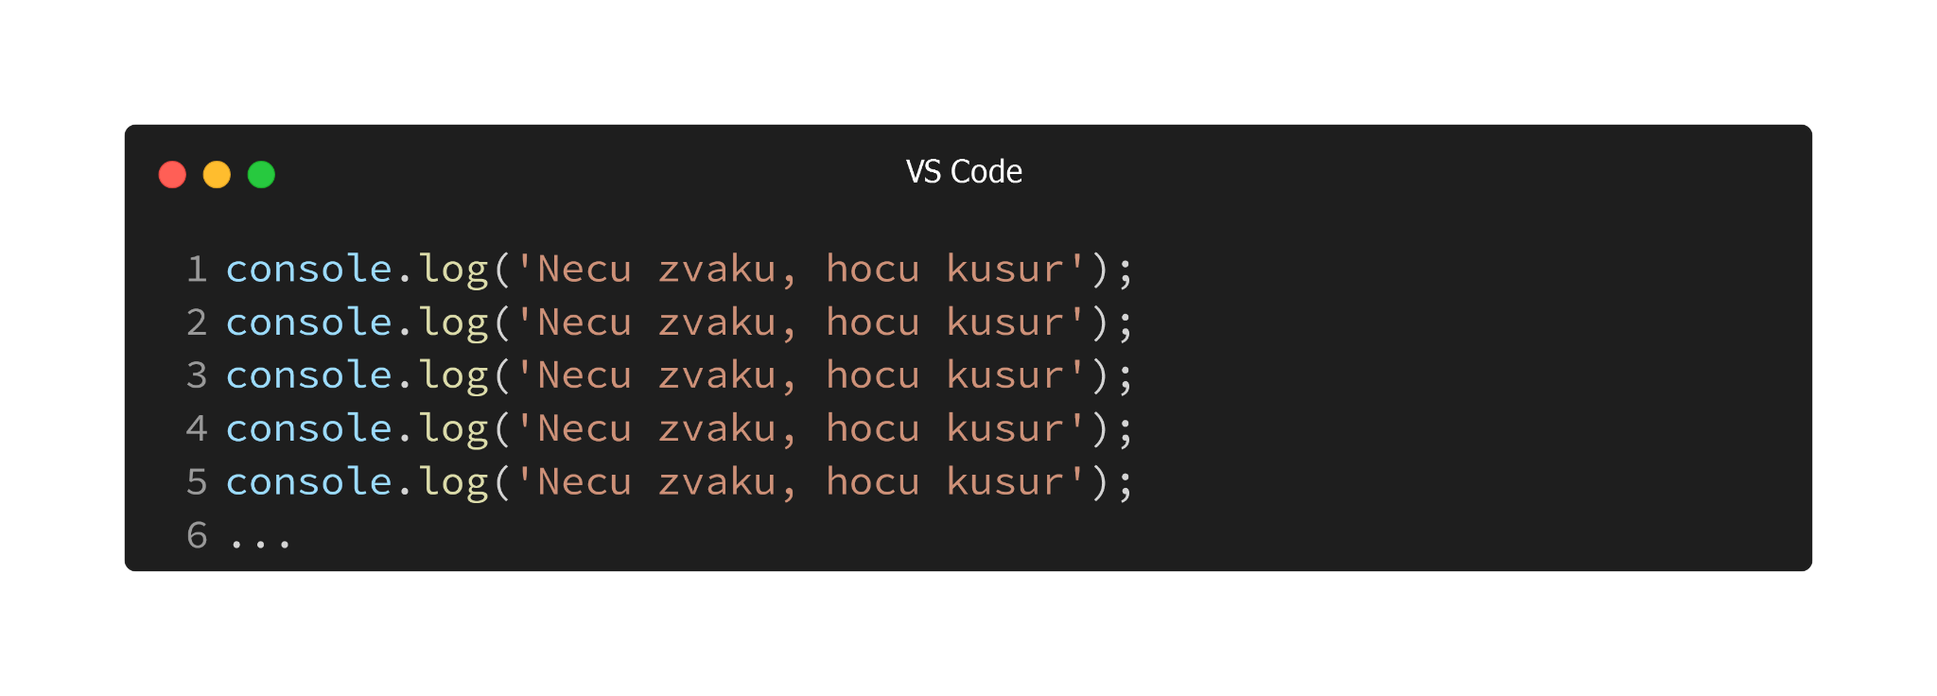
First approach
Jedan način:
Notes:
https://edu.gcfglobal.org/en/computer-science/sequences-selections-and-loops/1/

Slide 9
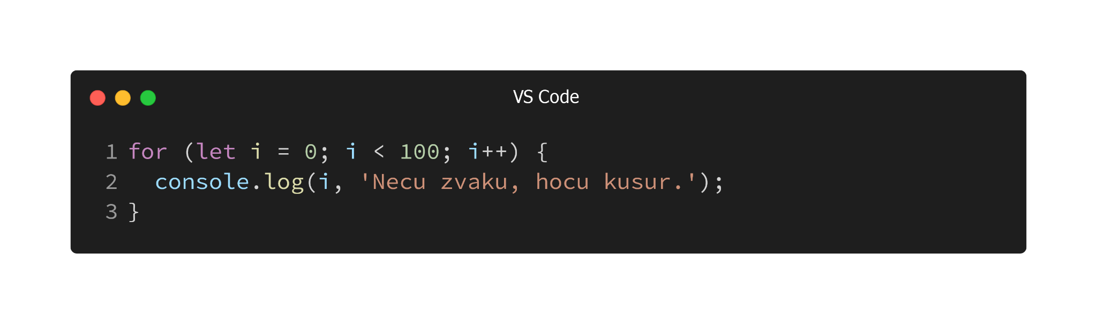
Better way
Bolji način:
Notes:
https://edu.gcfglobal.org/en/computer-science/sequences-selections-and-loops/1/

Slide 10
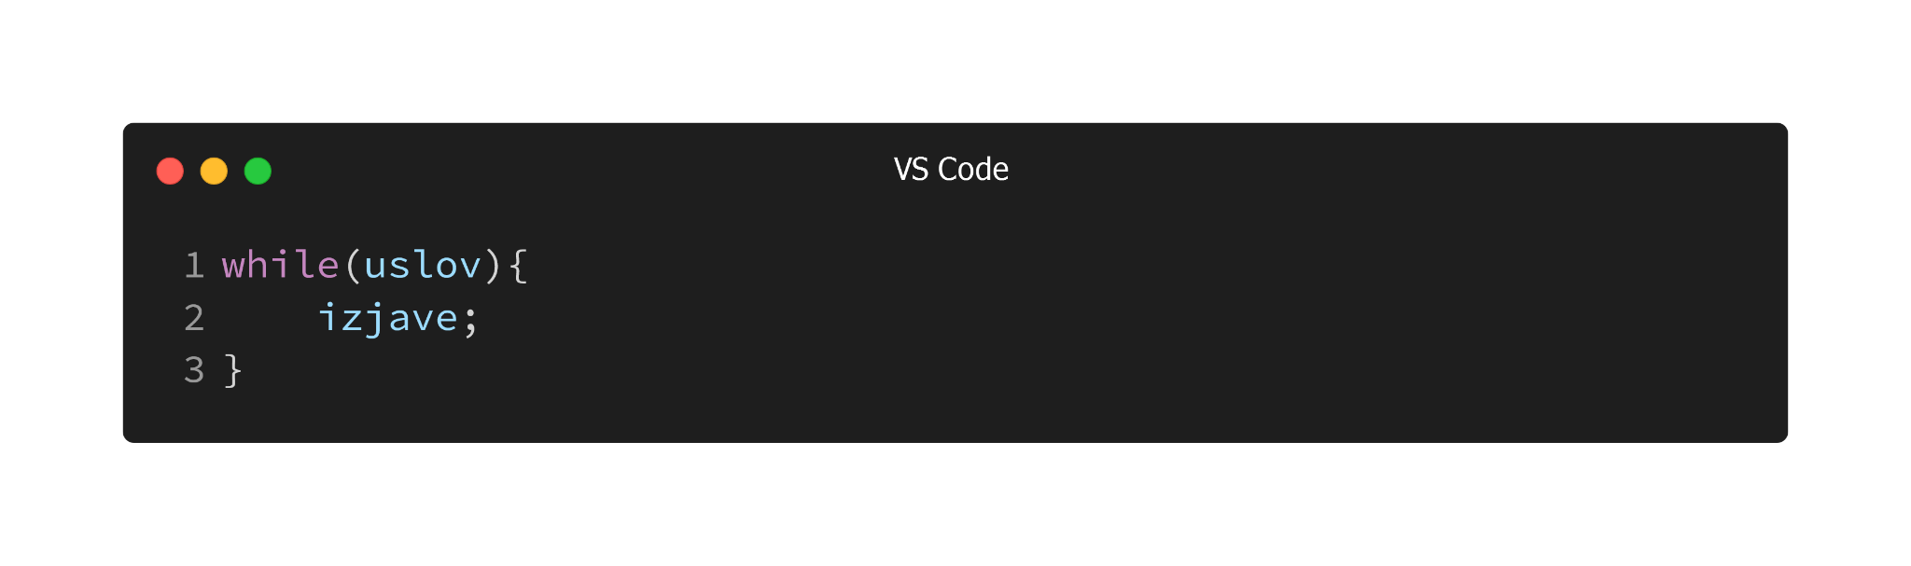
While loops
While Loops
Petlje nam omogućavaju kontrolisano izvršavanje jedne ili niza operacija uzastopno, određeni ili neodređeni broj puta.
While petlja - jedna od tri petlje koje ćemo danas raditi
Notes:
https://edu.gcfglobal.org/en/computer-science/sequences-selections-and-loops/1/

Slide 11
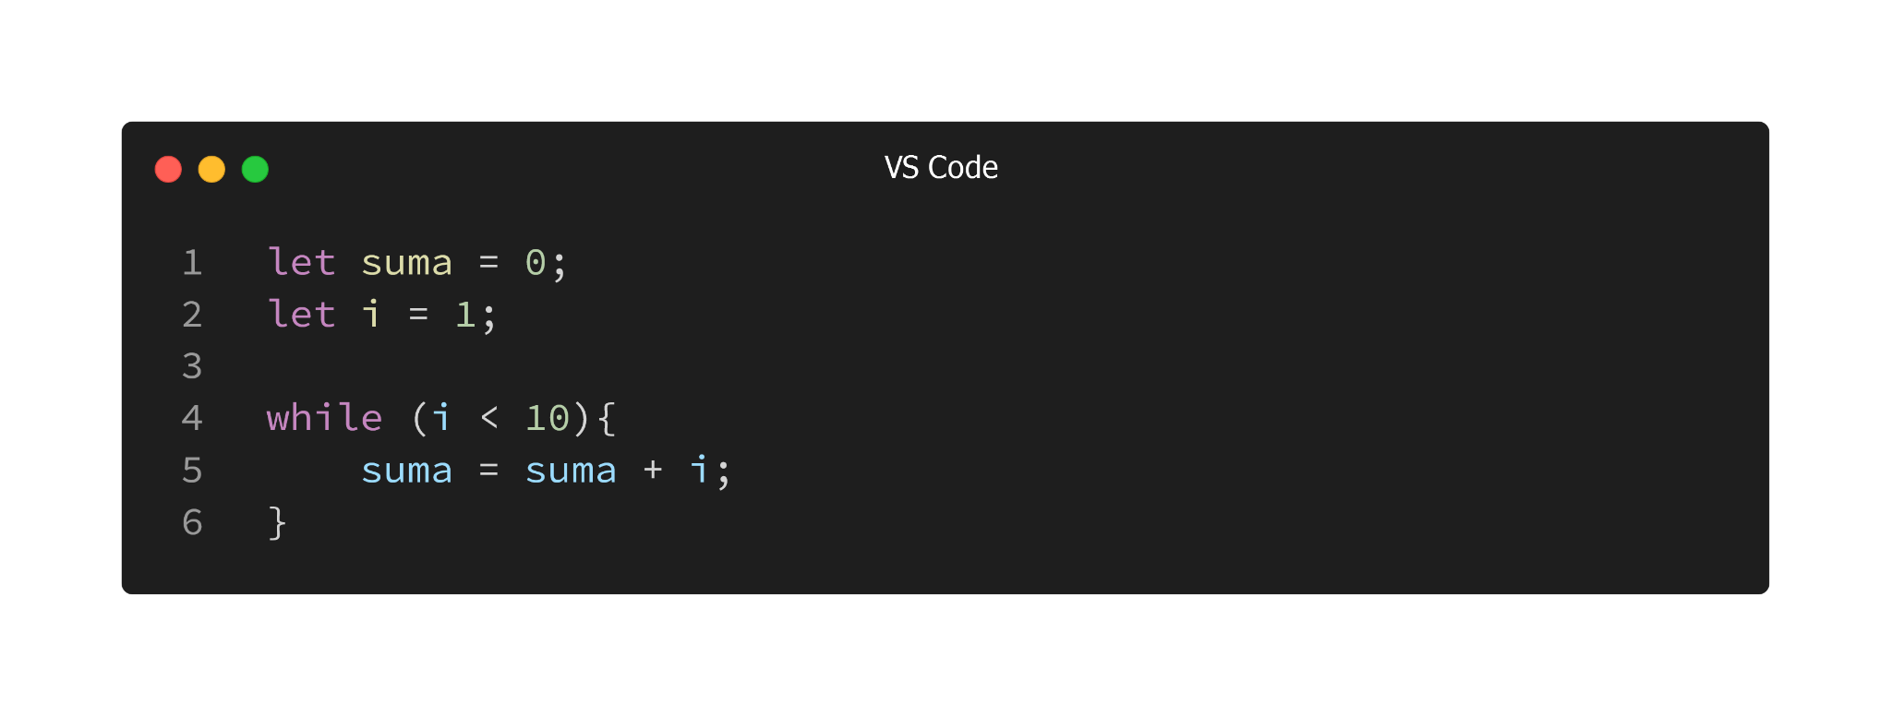
TO INFINITY AND BEYOND
Šta mislite šta će da se desi ukoliko pokrenemo ovaj kod:
Notes:
https://edu.gcfglobal.org/en/computer-science/sequences-selections-and-loops/1/

Slide 12
Advice
Identifikovati izjave koje se trebaju ponavljati.
Staviti izjave u petlju na sljedeći način:
Napisati uvjet za izvršavanje petlje i kontrolnu izjavu.
Notes:
https://edu.gcfglobal.org/en/computer-science/sequences-selections-and-loops/1/

Slide 13
Zadatak 1
Zadatak 1
Napisati program koji sabira nasumicne brojeve sve dok nam program ne generise 0, zatim ispisati sumu svih nasumicno generisanih brojeva. Nasumicne brojeve generisati izmedju 0 i 20.
Notes:
https://edu.gcfglobal.org/en/computer-science/sequences-selections-and-loops/1/

Slide 14
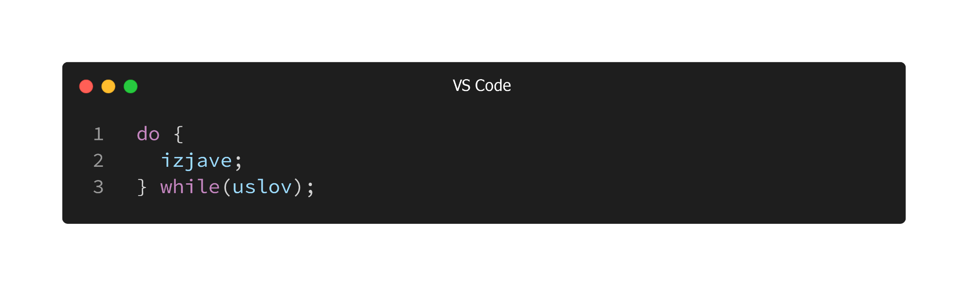
Do While Loop
DO WHILE
Varijacija na while petlju.
Razlika u tome što se tijelo petlje izvršava pa tek onda provjera uvjet za izvršavanje petlje.
Notes:
https://edu.gcfglobal.org/en/computer-science/sequences-selections-and-loops/1/

Slide 15
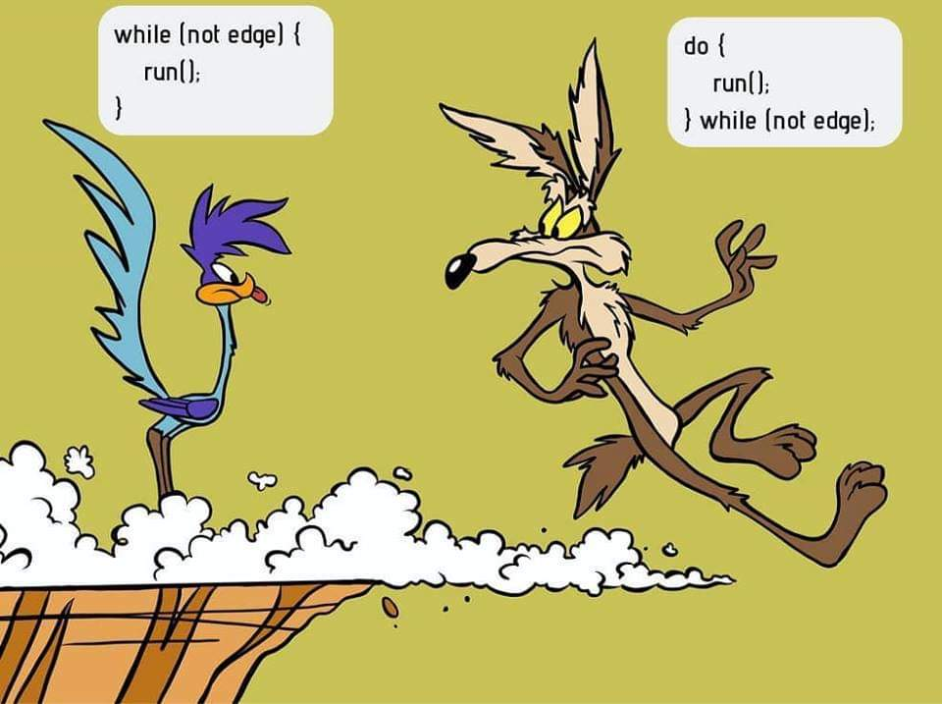
Do While
DO WHILE
Notes:
https://edu.gcfglobal.org/en/computer-science/sequences-selections-and-loops/1/

Slide 16
Zadatak 2
Zadatak 2
Napisati program koji sabira nasumicne brojeve sve dok nam program ne generise 0, zatim ispisati sumu svih nasumicno generisanih brojeva. Nasumicne brojeve generisati izmedju 0 i 20.
Notes:
https://edu.gcfglobal.org/en/computer-science/sequences-selections-and-loops/1/

Slide 17
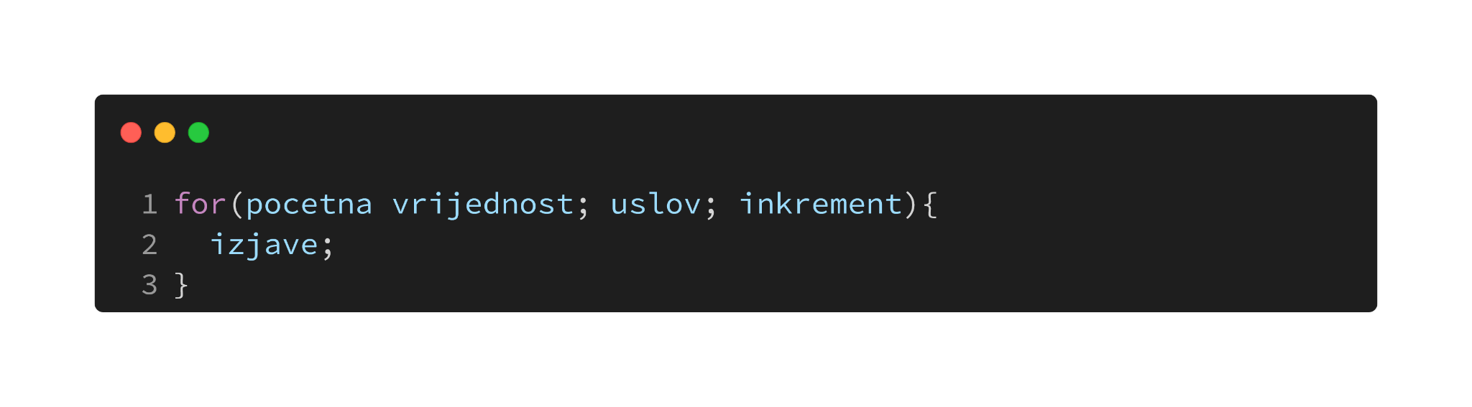
FOR loop
FOR PETLJA
Petlja koju najčešće koristimo.
Koristimo for petlju kada unaprijed znamo broj iteracija.
Notes:
https://edu.gcfglobal.org/en/computer-science/sequences-selections-and-loops/1/

Slide 18
Zadatak 3
Zadatak 3
Izbrojati koliko puta se karakter ‘a’ ponavlja u stringu:
‘Java is to JavaScript what car is to Carpet.’
Notes:
https://edu.gcfglobal.org/en/computer-science/sequences-selections-and-loops/1/

Slide 19
Wut now
KOJU PETLJU KORISTITI?
While loop?
Do While loop?
For Loop?
Notes:
https://edu.gcfglobal.org/en/computer-science/sequences-selections-and-loops/1/

Slide 20

That’s it folks!
Questions?

